Slide 1
Nytt Sortiment | Kronans Apotek
På följande bilder ska orange text ersättas med rätt information och grå text ska vara kvar

Slide 2
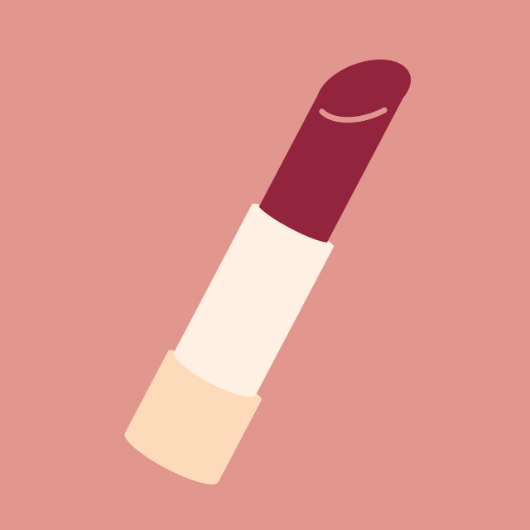
Nytt sortiment | Kronans Apotek | Revidering v.
Varumärkets namn
Fakta
Fyll i : Produktserie xx alt. produktnamn xx
Hur många artiklar består serien av?: Serien består av 20 st artiklar inom hudvård
Prisläge :299- 599Sek
Kort fakta: Kort beskrivning av produkt/produkterna Vad är unikt med produkten jämfört med övriga produkter inom denna kategori. Innehåller produkterna någon unik ingrediens
Tre st säljuspar/ säljagument till kund
1: Serien är tillverkad i Sverige
2: Serien har en ingrediens som motverkar torr hy
3: Serien vänder sig till alla med torr hy inom åldrarna 20-50
Är produkten vegansk? JA el NEJ
Innehåller produkten parfym?: JA el NEJ
Mer info finner ni länk: fyll i er länk till hemsidan
https://www.hellomantle.com/
Produktbild/produktbilder

